Slide 1
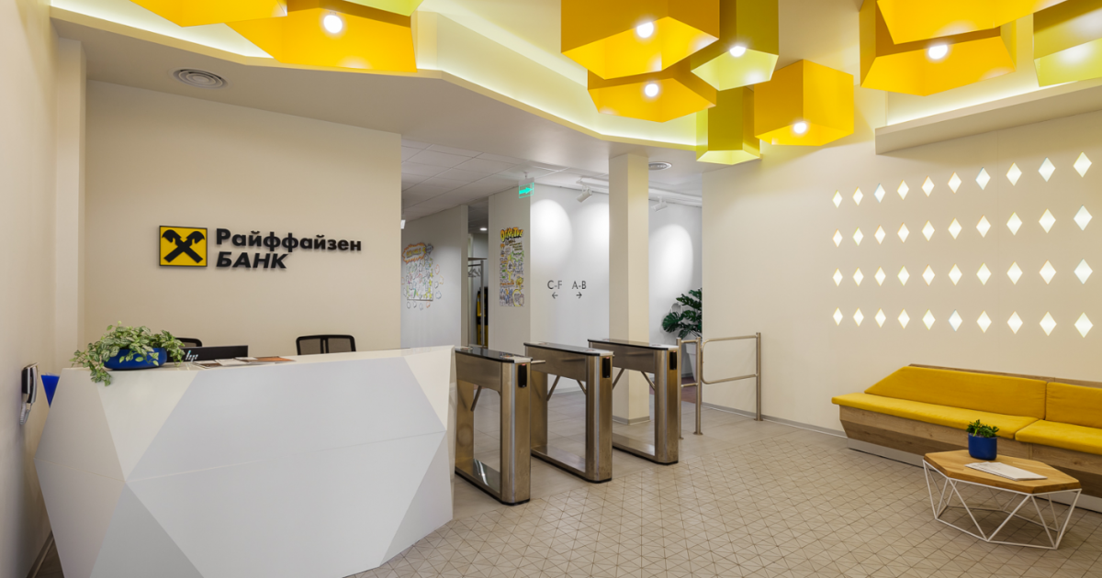
Cup IT
WeStillStanding
The Crackers
1
1

Slide 2

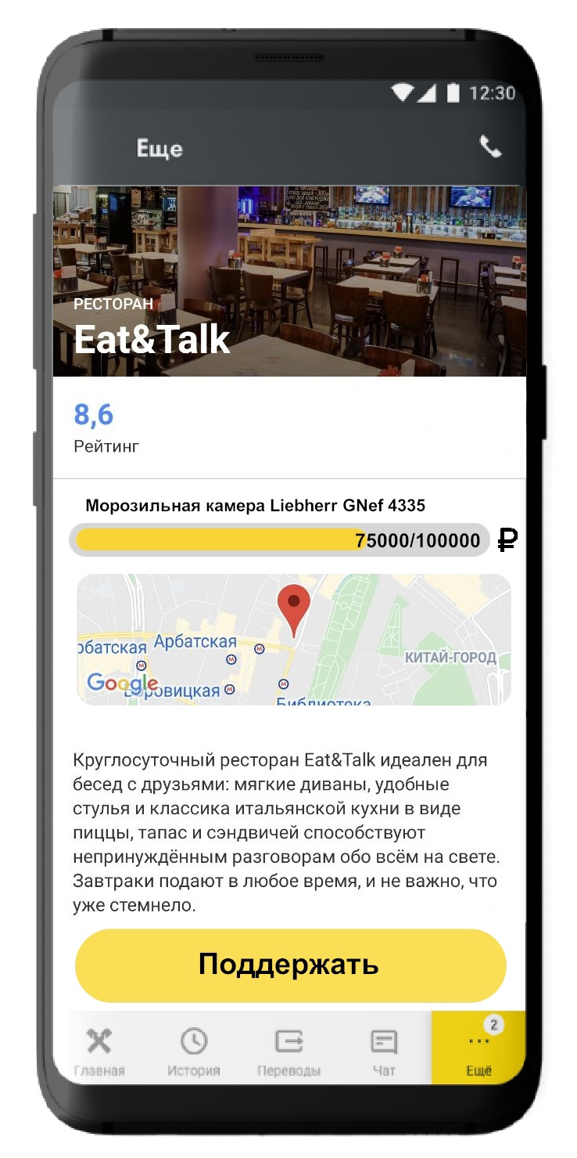
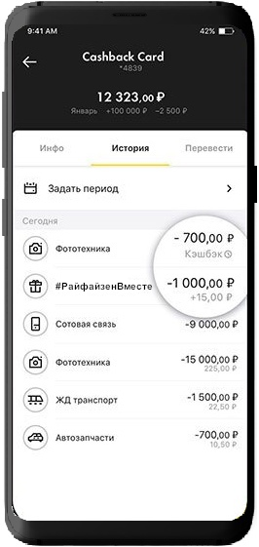
Резюме решения
Анализ рынка
Анализ клиента
Интерфейс сервиса
План по внедрению
Резюме команды
Разработка стратегии для сервиса #РайфайзенВместе с фокусом на систему пожертвований малому бизнесу
Идея
Сервис по сбору единоразовых донатов с физических лиц в обмен на повышенный кэшбек в выбранном заведении в следующем месяце
Выбор бизнеса для пожертвований не аналогичен выбору места для досуга, поэтому необходимо предоставлять клиентам полное описание и актуальную информацию
Отражение кэшбека в личном кабинете (без создание доп. интерфейса) – отработанная механика банка
Прозрачные цели сбора средств и их мониторинг увеличат доверие клиентов к сервису
Акцент на поддержке, не спасении
Вектор развития – разнообразие схем пожертвований, в т.ч. ежемесячные подписки, увеличение категорий для получения кэшбека, вовлечение большего количества МБ из разных сфер
Долгосрочные перспективы
Социальная миссия – залог устойчивого развития
Повышение узнаваемости
Райфайзенбанка
Привлечение новых клиентов и рост продаж доп. продуктов банка
Удержание базы лояльных клиентов
2

Slide 3
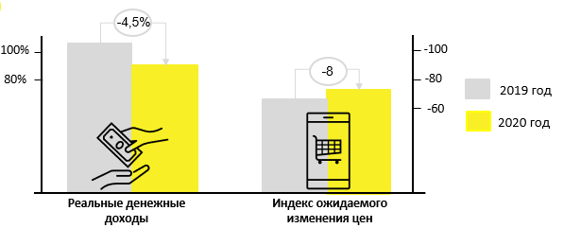


Резюме решения
Анализ рынка
Анализ клиента
Интерфейс сервиса
План по внедрению
Резюме команды
Covid-2019 – основной фактор, который повлиял как на поведение потребителей, так и на малый бизнес
1
Малый бизнес – наиболее незащищенный сектор экономики после Covid-19
В 2020 году наблюдается снижение реальных доходов россиян и их ожиданий по поводу изменения цен
2
Средняя ставка по кредитам для и малого бизнеса < 5%. Следствие: отложенные риски, заморозка части проблем для бизнеса, но не их устранение
+11% - потребительская активность в марте 2020
67% - участвовали как минимум в одном виде благотворительности
Объем выплаченных кредитов достиг максимума в Q1 2020 года и остается на этом же уровне
Снижение доходов сказывается на доверии потребителей к новым сервисам и говорит о необходимости введения систем с кэшбеком, но несмотря на ухудшение благосостояния россияне готовы помогать
3
Сравнение краудинвестинговых и благотворительных площадок
Сервис | Минимальная сумма | Комиссия платформы | Специфика
Альфа-поток | 10 000 | Разница между доходностью инвестора и фикс. годовой ставкой | Кредитование (через физ.лиц)
Venture Club | 10 000 | Платное членство – 100 000 | Инвестиции
Благо.ру | 50 | 4% | Партнерства с корп. Клиентами + бизнес
Добро Mail.ru | - | 0% | Технологическая помощь, социальный маркетинг
Инвестиции
Малый бизнес по итогам 2020 года смог не только восстановить работу, но и нарастить обороты (в основном из-за снятия ограничений), но государственная поддержка до сих пор недоступна для бОльшей части МБ
Благотворительность
На данный момент в России не существует аналогов нашего сервиса
Источники: Frank RG, БанкИнформСервис, Коммерсантъ, Росстат, Tinkoff CoronaIndex, Филантроп
3

Slide 4

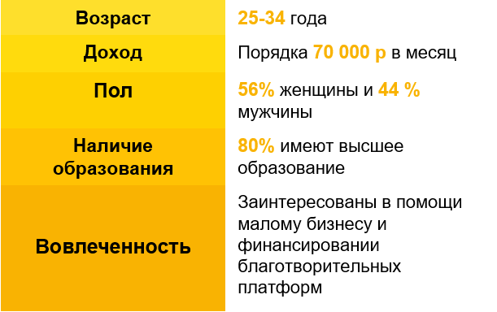
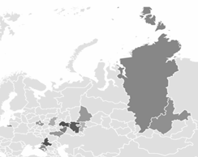

Резюме решения
Анализ рынка
Интерфейс сервиса
Анализ рынка
Анализ клиента
Резюме решения
Анализ клиента
План по внедрению
Резюме команды
Для работы сервиса необходимо привлечение как физических лиц, так и юридических лиц из существующей клиентской базы и из других банков
Портрет потребителя: физические лица
Портрет потребителя: юридические лица
1
Малый бизнес в цифрах
5,6 млн компаний = 59% (ИП) +41% (юр. лица)
выручка - не более 800 млн руб в год
персонал - не более 100 человек
2
География по количеству запросов «помощь малому бизнесу»
Запрос на поддержку малого бизнеса популярен в различных регионах
Ростовская область
Республика Татарстан
Республика Башкортостан
Самарская область
Санкт-Петербург
Красноярский край
Калининградская область
Краснодарский край и др.
Исследование благотворительности в России
Частные пожертвования
⅔ россиян в течение последних 12 месяцев совершали пожертвования
Рост популярности на регулярные (ежемесячные) пожертвования в 14, 5 раз
Малый бизнес в Райффайзен
3
Топ - 3 отрасли МБ среди клиентов:
1) Оптовая торговля
2) Строительство
3) Розничная торговля
Несмотря на снижение деловой активности, доля субъектов МБ в 2020 году упала всего на 1%
Платформы онлайн-пожертвований стали появляться в России 10 лет назад. Сейчас насчитывается более десяти работающих платформ
Источники: ФондКаф, Единый реестр субъектов МСП , Google Trends , Райффайзен
4

Slide 5

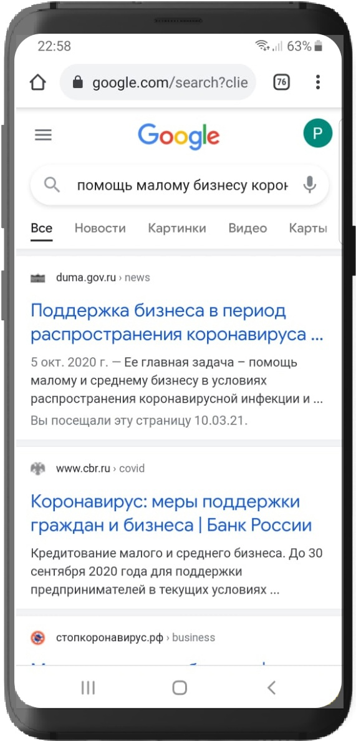
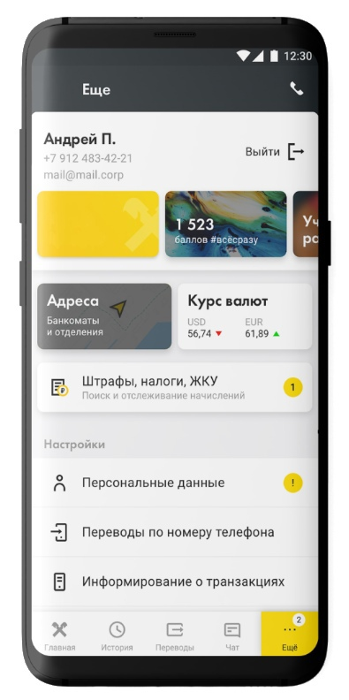
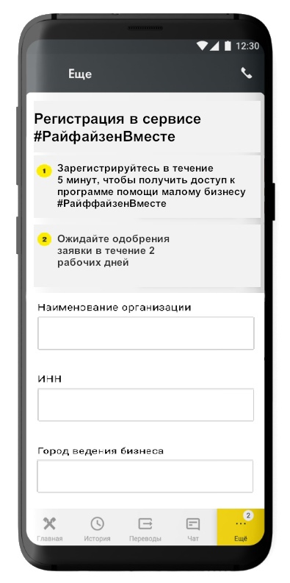
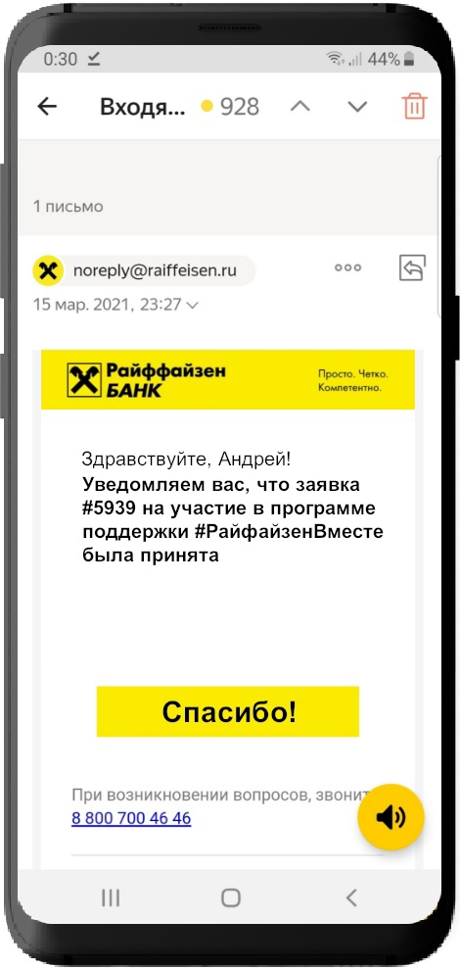
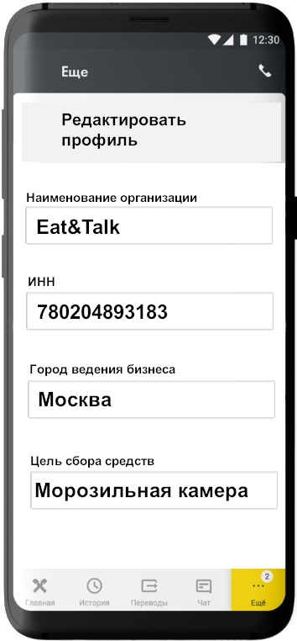
Резюме решения
Анализ рынка
Анализ клиента
Интерфейс сервиса
План по внедрению
Резюме команды
Потребность в поддержке
Поиск вариантов
Поиск сервиса в приложении
Подача заявки
Ожидание модерации
Получение поддержки
Обновление страницы
Предприниматель терпит убытки из-за эпидемиологических ограничений | Ищет в Интернете и спрашивает знакомых, как получить помощь | Заходит в «Райффайзен. Бизнес» и ищет нужный раздел | Оформляет заявку на присоединение к проекту | Ожидает, пока заявку одобрят | Заявка одобрена | Обновляет страницу компании
Удобный сервис для получения финансовой поддержки в кризисный период и далее | Push-уведомления Email-рассылка Продвижение в соц. сетях банка Реклама на профильных конференциях | Интеграция сервиса в существующий интерфейс приложения Поиск по названию сервиса Stories и push-уведомления, которые сразу ведут в нужный раздел | Пояснения к каждому пункту анкеты Продуманный и протестированный код | Отслеживание статуса заявки При отказе вежливо объяснены причины и предложены дальнейшие действия Специально обученные модераторы | Продуманный дизайн Четкие критерии для загружаемого контента Интерактивный поиск Вкладка «Мои поступления» | Функция редактирования доступна всегда Благодаря коду страница не виснет
Действия
2
Интерфейс
Выручка падает, компанию все сложнее удержать «на плаву»
Непонятно, где найти поддержку и на каких условиях она оказывается
После входа в приложение непонятно, где найти окно сервиса
Сложно сходу разобраться, куда и что писать
Страшно, что все вылетит
Переживает, приняли ли заявку, или она потерялась
Нужно узнать, как выглядит профиль заведения, кто и сколько денег пожертвовал
Необходимо убрать неактуальную информацию или оповестить спонсоров, что цель достигнута
Боли
Обеспечение
5
5

Slide 6
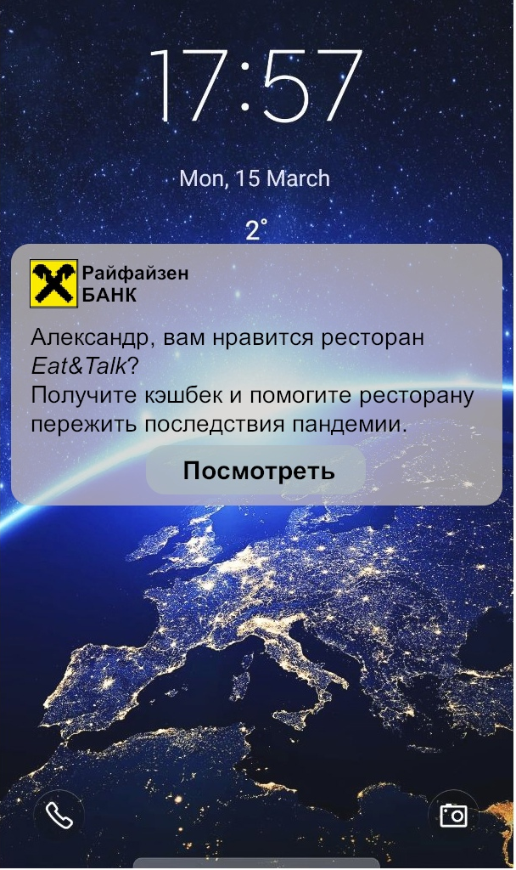
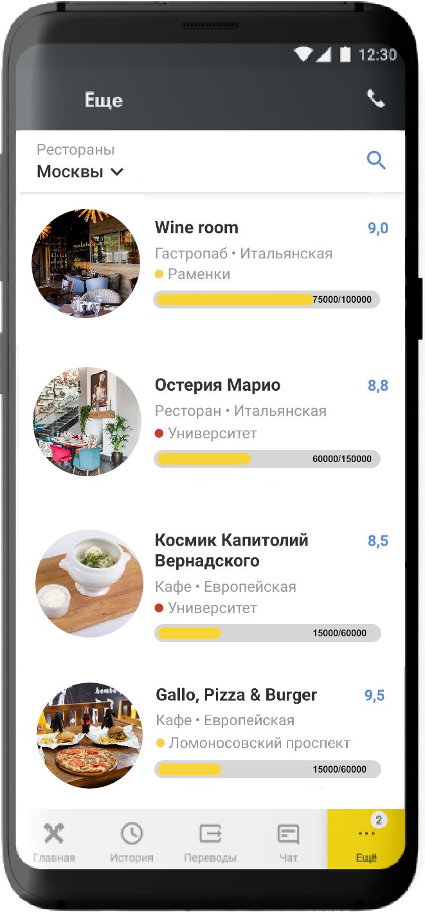
Анализ р
Интерфейс сервиса
Анализ рынка
Анализ клиента
Резюме решения
Анализ клиента
План по внедрению
Резюме команды
Появление желания
Предложение от банка
Знакомство с сервисом
Выбор бизнеса
Перевод денег
Благодарность от Банка
Появляется желание помочь малому бизнесу, который испытывает трудности в период пандемии | Получает от банка предложение о новом благотворительном сервисе «РайффазенВместе» для помощи малому бизнесу | Заходит в приложение Банка и ищет нужный раздел | Выбирает компанию, которой хочет оказать помощь | Осуществляет перевод средств в интересующую компанию на закрытие конкретных задач (*в перспективе оформление подписки на ежемесячные платежи) | Получает кэшбек от Банка
Не знаю, как помочь малому бизнесу | Слишком много предложений от Банка о ненужных услугах | После входа в приложение возникают сложности с поиском нужного сервиса | Непонятно, на что тратятся деньги | Хочу поддержать бизнес, но не доверяю спонсорским и краудфандинговым платформам | Не знаю, какой кэшбек я получу и где я могу его заработать
Запуск таргетированной рекламы сервиса в социальных сетях Уведомление пользователей платформы: Email-рассылка, Push-уведомления, stories | Персонализированное предложение пользователю, основанное на его потребностях и тратах | Продуманный и протестированный интерфейс приложения | Закрытие конкретных нужд бизнеса | Прозрачность системы платежей Минимизация посредников, посредством использования сервиса | Прозрачная система повышенного кэшбека относительно уровня вклада И возможность его заработать за покупку в конкретном месте
Действия
*Для не-клиентов Банка
Интерфейс
*Для клиентов Банка
Боли
Обеспечение
6

Slide 7
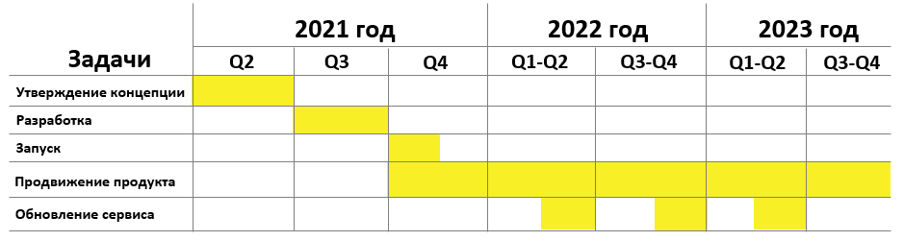








Резюме решения
Анализ рынка
Анализ клиента
Интерфейс сервиса
План по внедрению
Резюме команды
В стратегию необходимо включить 5 инициатив для развития сервиса на период с 2021 по 2023 гг., а также их детальное описание
Результаты
1 611 170,00 –
минимальная чистая прибыль (без учета продажи доп. продуктов и доп. моделей монетизации)
52 781 870,00 - предполагаемая комиссия за услуги банка
сбор данных
подготовка ТЗ
создание макетов
[ запуск ]
сбор обратной связи
регулярное внесение корректировок
93 960,00 -
число привлечённых клиентов
создание мультимедиа и Flash
верстка
программирование & тестирование
исследование рынка
сегментация рынка
выбор маркетинговой стратегии
предварительная экономическая оценка
реализация м.с.
7
Источник: анализ команды

Slide 8










Резюме решения
Анализ рынка
Анализ клиента
Интерфейс сервиса
Резюме команды
Удержание
План по внедрению
Сорокина Полина
Мещанинов Вячеслав
Рыженкова Анастасия
Галимова Лейла
НИУ ВШЭ, 3 Курс
МГУ, 3 Курс
НИУ ВШЭ, 2 Курс
НИУ ВШЭ, 3 Курс
Когда-то ходила с бритым затылком и тоннелями
По вечерам ищите его в шАДе
Профессионально рисует акварелью
Изучает китайский язык и занимается бегом
sorokina.polin@yandex.ru
avryzenkova@gmail.com
Leylagali2001@mail.ru
meshchaninov.olymp@yandex.ru
8

Slide 9

Приложение №1
При разработке сервиса необходимо учитывать 5 категорий ключевых рисков, их влияние и способы контроля
Матрица рисков
Группа
Риски
Влияние
Контроль
1
Попытки снижения налогооблагаемой базы и финансовые махинации со стороны владельцев МБ
Падение уровня лояльности пользователя;
Искажение финансовых показателей проекта
Скрипт для автоматической проверки подозрительных операций
1
Финансовые
2
Степень влияния
2
Девальвация рубля;
Падение уровня доходов населения;
Новая волна пандемии -> закрытие малого бизнеса
Снижение популярности сервиса;
Падение среднего пожертвования -> снижение прибыли банка
Привлечение преимущ. более обеспеченных пользователей;
Гибкая система уровня пожертвований
3
Макро-
экономические
4
3
Неправильный выбор маркетинговой стратегии или ЦА;
Ошибки в представлении идеи сервиса физ. лицам (ex. попадание писем в спам)
Низкий уровень вовлеченности в использование сервиса и referral rate -> необходимость увеличить затраты на продвижение
Глубокий анализ рынка и ЦА;
Таргетированная реклама;
Донесение уникальной ценности продукта;
Удобный интерфейс
Маркетинговые
5
4
Хакерские атаки;
Утечка личных данных пользователей (физических лиц и предпринимателей;
Кража персональных данных;
Критические нарушения работы интеллектуальных сервисов
Развитие методов шифрования;
Контроль доступа к информации
Технологические
Вероятность возникновения
5
Недовольство клиентов из-за ухудшения качества оказываемых услуг малого бизнеса
Отток клиентов из сервиса;
Уменьшение объема пожертвований
Модерация заявок на участие в программе от малого бизнеса;
Контроль за рейтингом места в сервисе
Репутационные
- Внутренние риски
- Внешние риски
9
Источник: анализ команды

Slide 10
Приложение №3
Проблема
Решение
Уникальная ценность предложения
Неконкурентное рыночное преимущество
Сегменты клиентов
Ликвидация предприятий малого бизнеса, пользующихся популярностью среди потребителей в условиях Covid
Недостаточная осведомленность о сервисах для помощи малому бизнесу среди физ. лиц
Недостаточная репрезентация малого бизнеса в существующих системах поддержки
Финансовая и маркетинговая поддержка малого бизнеса в условиях Covid
Эффективное продвижение новой платформы среди физ. лиц
Привлечение малого бизнеса в новую платформу банка посредством
а) Для клиентов: направления предложения о возможности поддержки бизнеса
б) Для потенциальных клиентов: комплекса маркетинговых мероприятий
2 основных кластера клиентов:
а) физические лица
25-34 года
Cр. доход 70к
Высшее образование
б) малый бизнес
ИП из регионов
Торговля и строительство
До 800 миллионов дохода
Оба кластера привлекаются как из клиентов Райффайзена, так и из клиентов других банков
Уникальная система продвижения (Push-уведомления на основе трат клиента, задействование соц-сетей и мейл-базы банка, привлечение клиента посредством получения скидки пропорционально вкладу, задействование аудитории профильных конференций) позволит достичь беспрецедентного охвата аудитории в сервисе, не имеющем аналогов в РФ
Прозрачность платформы & доверие клиентов Райффазенбанку
Каналы
Для физ. лиц:
Окно при входе в приложение
Мейл-рассылка
Таргет. реклама в соц.сетях
Эфиры в клабхаус
Для малого бизнеса:
Мейл-рассылка
Реклама в поисковых сервисах
Реклама на профильных конференциях
Существующие альтернативы
Ключевые метрики
Краудфандинговые платформы (низкая эффективность продвижения)
Государственная поддержка (недостаточный объем + низкая осведомленность бизнеса)
Acquisition 1,85
Activation 0,15
MRR 0,15
Average Revenue Per User 5,25
Referral rate – 20% (как прогнозное значение)
Структура расходов
Потоки выручки
Расходы на разработку 692 500,00
Расходы на продвижение 1 750 000,00
Расходы на поддержание и обновление сервиса 164 027,50
Customer acquisition cost 1,85
Комиссия с переводов физических лиц – от 5 до 6 %
LTV 946 760 000,00
Маржинальность 54%
Выручка чистая 1 611 170,00
10
Источник: анализ команды

